Slide 1
动态数码管实验

Slide 2
本讲主要内容
1.数码管介绍
2.74HC245和74HC138芯片介绍
3.硬件设计
4.软件设计
5.实验现象

Slide 3
1.数码管介绍
①数码管动态显示原理
动态显示是利用减少段选线，分开位选线，利用位选线不同时选择通断，改变段选数据来实现的。

Slide 4
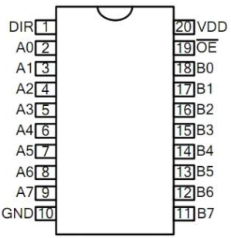
2.74HC245和74HC138芯片介绍
①74HC245芯片简介

Slide 5
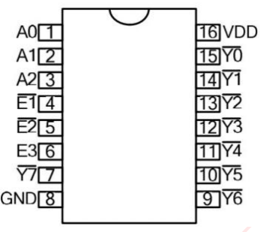
2.74HC245和74HC138芯片介绍
②74HC138芯片简介
实现数码管位选 : 即让 8 个数码管中的哪一个数码管显示

Slide 6
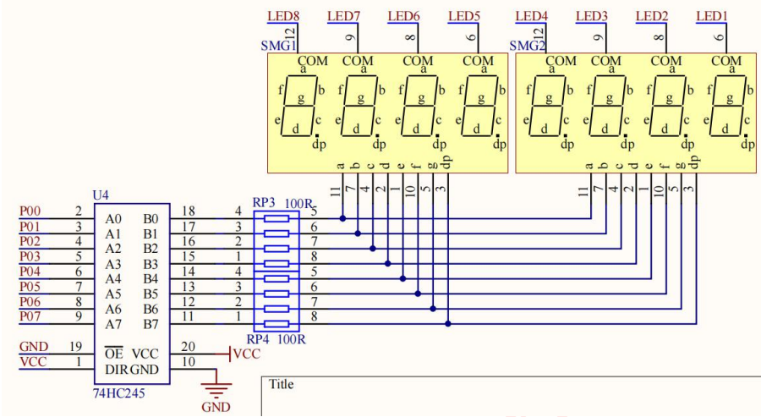
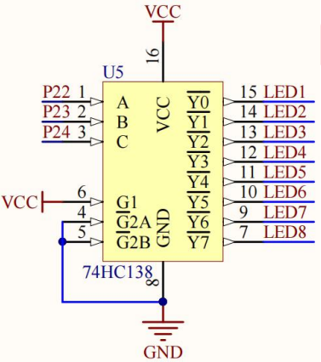
3.硬件设计

Slide 7
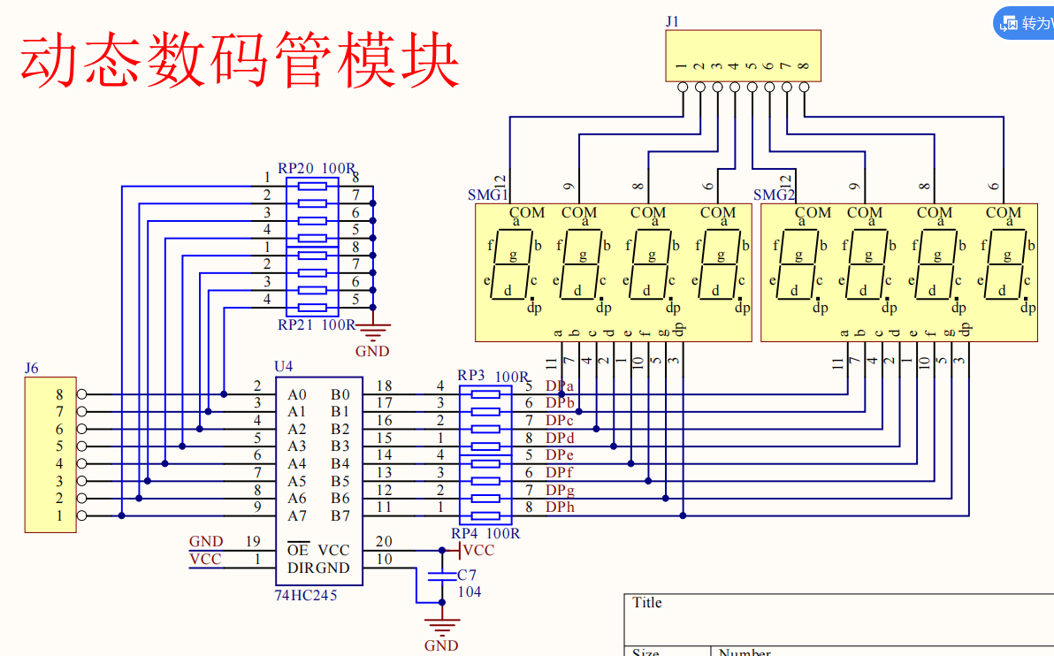
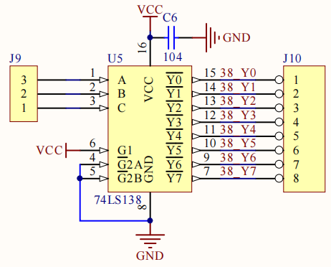
3.硬件设计

Slide 8
4.软件设计
本章所要实现的功能是：控制动态数码管从左至右显示数字 0-7。

Slide 9
5.实验现象

